Slide 1
Les STRUCTURES plisséES

Slide 2
SOMMAIRE
Introduction
I - Les structures plissées
A – Le pli
1 – Le pli harmonique
2 – Le pli dysharmonique
B – Le style de plissement
Style congruent
Style éjectif
Style déjectif
Style isoclinal
Style en éventail

Slide 3
II – Les reliefs en structures plissées
A – Les formes structurales élémentaires
1 – Les formes dégagées dans les anticlinaux
2 – Les formes dégagées dans les synclinaux
3 - Les formes en rapport avec le réseau hydrographique

Slide 4
INTRODUCTION
La structure plissée :
Déformations du matériel rocheux,
L’élément fondamental est le pli.
On retrouve ces structures plissées au niveau des :
Chaînes de montagne
Socles
Le relief de ces structures est en fonction de :
La diversité des conditions lithologique
La complexité des conditions tectoniques
L’action plus au moins poussée de l’érosion

Slide 5
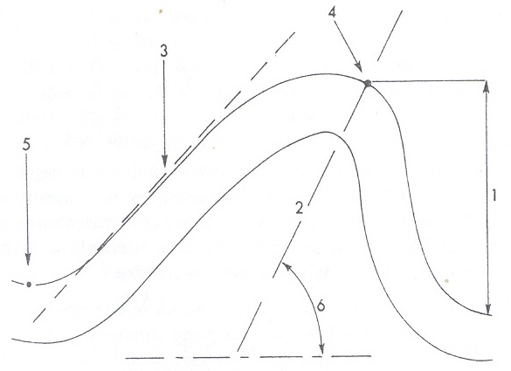
LE PLI
Les éléments descriptifs d’un pli
1: élévation structurale 2 : plan axial 3: flanc du pli
4: charnière anticlinale 5 : charnière synclinale 6 : inclinaison du plan axial

Slide 6
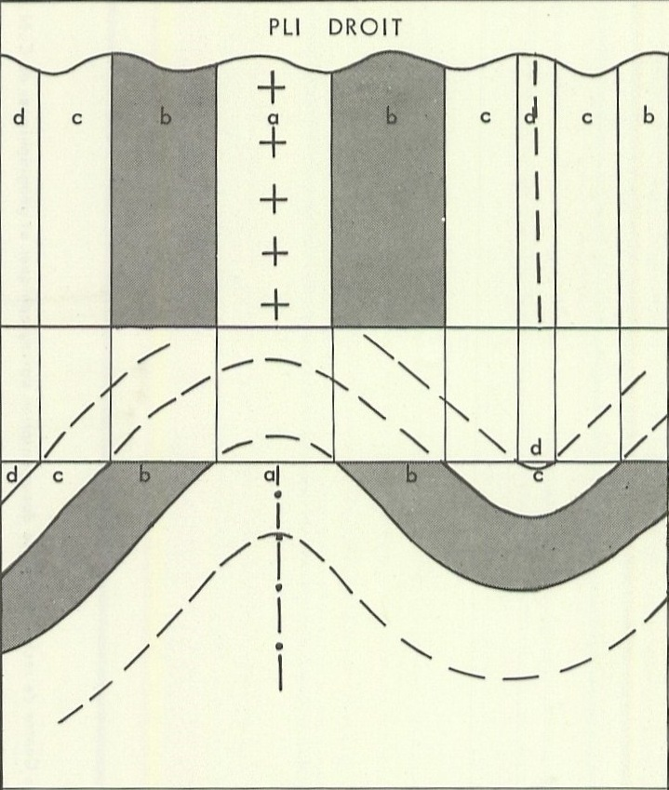
TYPES DE PLI

Slide 7
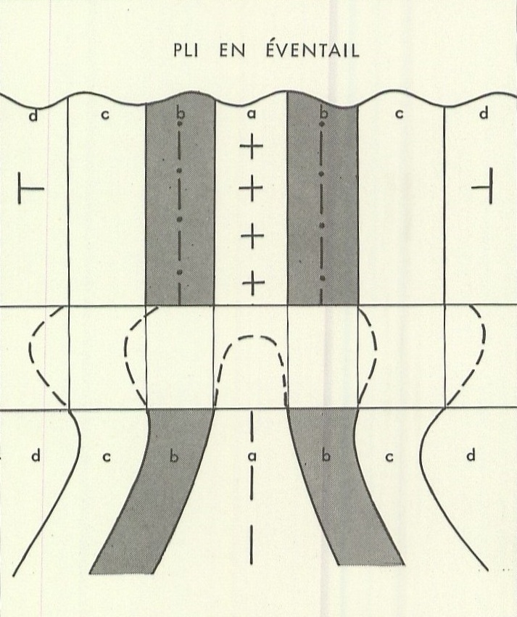
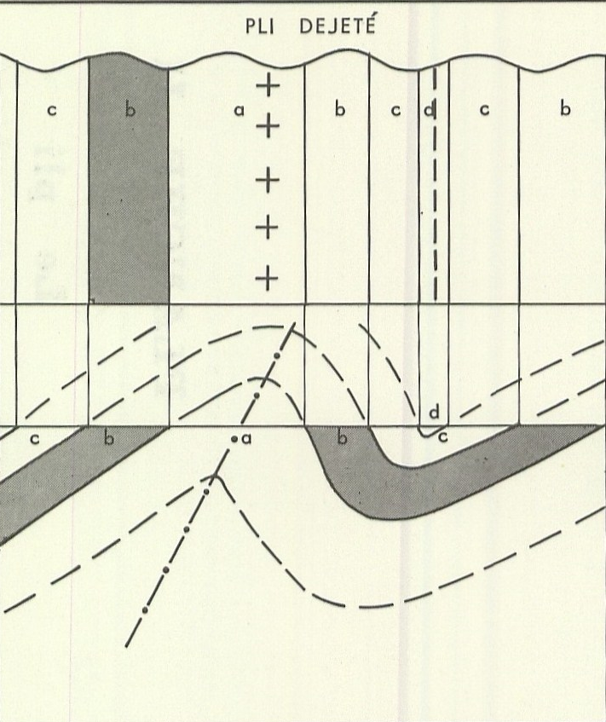

Slide 8
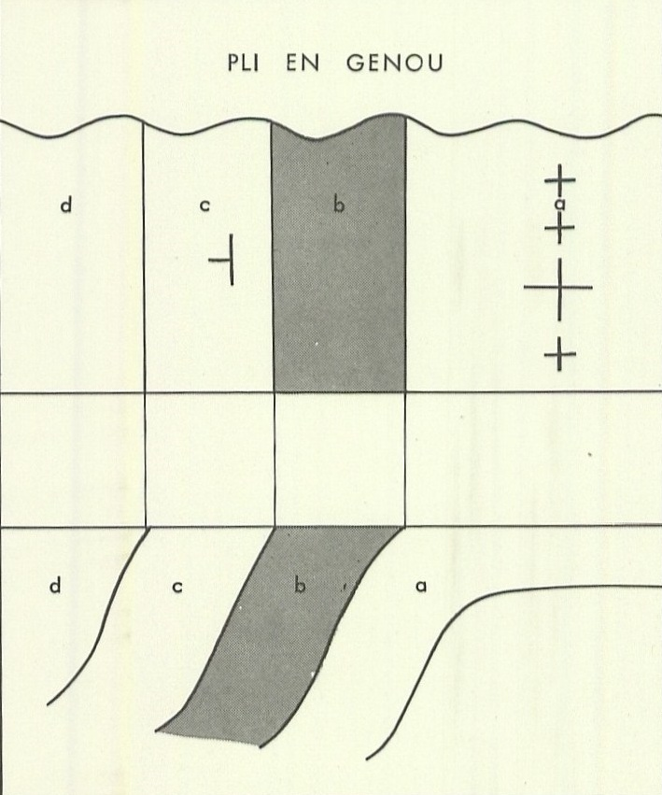
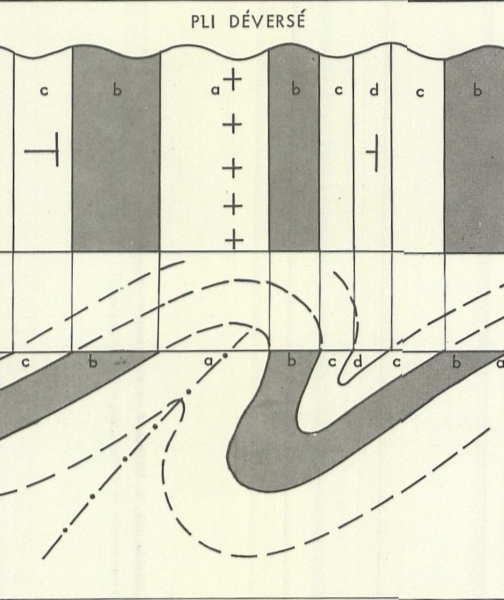

Slide 12
LE PLI HARMONIQUE
Les caractères transversaux
Élévation structurale
Inclinaison du plan axial bissecteur
La pente des flancs
Symétrique
Dissymétrique

Slide 13
ÉLÉVATION STRUCTURALE
Dénivellation entre le point le plus haut et le point le plus bas atteint par un plan stratigraphique dans un anticlinal et dans les synclinaux

Slide 14
INCLINAISON DU PLAN AXIAL
Pli droit : plan axial vertical, affleurements symétriques et largeurs identiques
Pli déjeté : plan axial incliné de moins de 45°
Pli déversé : l’inclinaison du plan axial est égal ou supérieur à 45° (les affleurements sont alors dissymétriques et de largeurs différentes)
Pli couché : plan axial horizontal

Slide 15
PLIS SYMÉTRIQUES
Plis droit : flancs symétriques par apport au plan axial
Pli coffré : flancs parallèles et verticaux, le sommet de l’anticlinal est plat
Pli normal : flancs convergent vers le sommet du pli
Pli en éventail : flancs convergent vers le bas (pendages dirigés vers le cœur de l’anticlinal)

Slide 16
PLIS DISSYMÉTRIQUES 1
Plis déjeté, pli déversé, pli couché : flancs dissymétriques par apport au plan axial
Pli en genou : flancs sont dissymétriques, flanc horizontal dominant le flanc vertical
Plis déversé, pli couché : flancs dissymétriques par apport au plan axial, inclinés dans la même direction. Le flanc supérieur est appelé flanc normal, le flanc inferieur est dit flancs inverse
Pli étiré : amincissement des couches du flanc inverse (Phénomène d’étirement)

Slide 17
PLIS DISSYMÉTRIQUES 2
Pli laminé : disparition des couches étirées du flanc inverse (phénomène de laminage)
Pli-faille : flanc inverse s’est faillé lors du plissement
Pli chevauchant : une rupture affecte le flanc inverse, le flanc normal vient le recouvrir plus au moins largement (phénomène de chevauchement)
Pli retourné : anticlinal très élevé structuralement, son sommet bascule dans un synclinal voisin

Slide 18
LE PLI DYSHARMONIQUE 1
Les plis diapir : entrainement et injection de couches plastiques (couches salines) à la faveur d’un plan de rupture affectant un pli
Extrusion : quand les efforts tectoniques fassent percer un noyau de roches rigides à travers une masse de terrains plastique

Slide 20
LE PLI DYSHARMONIQUE 2
Les charriages : lorsqu’un chevauchement a une grande amplitude, (jusqu’à des dizaines de Km), on l’appelle nappe de charriage. Cette dernière peut être aussi des vastes plis couchés dont l’axe a parcouru une grande distance.
Le vocabulaire des nappes de charriage:
Front de chevauchement
Klippes
Tête plongeante
Fenêtre et demi-fenêtre
Phénomène de biseautage

Slide 21
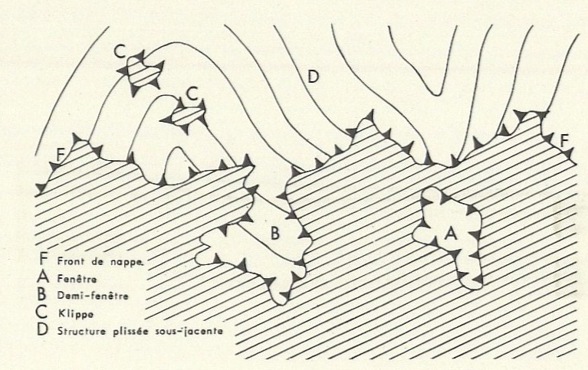
NAPPES DE CHARRIAGE

Slide 22
Le style de plissement
On a un plissement régulier où les cassures sont des accidents secondaires. Il peut être caractérisé par la :
Largeur des ondulations : style congruent, éjectif et déjectif
Symétrie ou dissymétrie des plis : style isoclinal et en éventail

Slide 23
STYLE DE PLISSEMENT CONGRUENT
Anticlinaux et synclinaux : même largeur

Slide 24
STYLE DE PLISSEMENT ÉJECTIF
Anticlinaux étroits séparés par de larges synclinaux

Slide 25
STYLE DE PLISSEMENT DÉJECTIF
Synclinaux sont étroits et sont séparés par de larges anticlinaux

Slide 26
STYLE DE PLISSEMENT ISOCLINAL
Plis se déversent dans la même direction et flancs parallèles

Slide 27
STYLE DE PLISSEMENT EN ÉVENTAIL
plis se déversent en sens contraire de part et d’autre d’une zone de soulèvement maximum

Slide 28
LES RELIEFS EN STRUCTURES PLISSÉES
Les formes structurales élémentaires
Les formes dégagées dans les anticlinaux
Les formes dégagées dans les synclinaux
Les formes en rapport avec le réseau hydrographique

Slide 29
LES FORMES DÉGAGÉES DANS LES ANTICLINAUX : LES MONTS
Mont primitif ou originel : mont où la couche dure termine la série sédimentaire
Mont dérivé : mont dégagé par l’érosion différentielle au sein d’une structure sédimentaire plissée
Mont atténué : la couche dure culminante de l’anticlinal est aminci par l’érosion

Slide 30
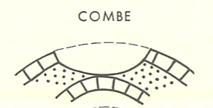
LES FORMES DÉGAGÉES DANS LES ANTICLINAUX : LES COMBES

Slide 31
LES FORMES DÉGAGÉES DANS LES ANTICLINAUX : LES CRÊTS
Combe limitée par des reliefs monoclinaux :
le revers correspond à la couche dure (flanc de l’anticlinal)
l’abrupt correspond à la superposition d’une couche dure sur une ou des couches tendres inclinées en sens contraire du front.

Slide 32
LES FORMES DÉGAGÉES DANS LES ANTICLINAUX : LES COMBES

Slide 33
LES FORMES DÉGAGÉES DANS LES SYNCLINAUX

Slide 34
LES FORMES EN RAPPORT AVEC LE RÉSEAU HYDROGRAPHIQUE
Réseau hydrographique en structure plissée :
Adapté aux données tectoniques :
Rivières synclinales
Ruz ou rûs
Adapté aux données lithologiques
Rivières anticlinales
Torrents anaclinaux.
Inadapté aux données tectoniques
Cluse

Slide 35
LES FORMES EN RAPPORT AVEC LE RÉSEAU HYDROGRAPHIQUE: CLUSE

Slide 36
